Slide 1
Новый Год в разных странах

Slide 2
Новый год - поистине интернациональный праздник, но в разных странах его празднуют по-своему.

Slide 3
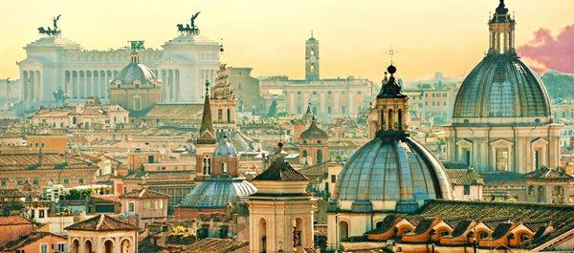
ИТАЛИЯ

Slide 4
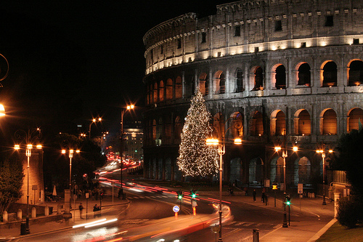
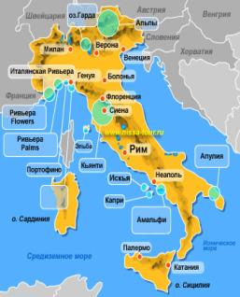
В Италии Новый год начинается шестого января. Согласно поверьям, в эту ночь на волшебной метле прилетает добрая Фея Бефана. Она открывает двери маленьким золотым ключиком и, войдя в комнату, где спят дети, наполняет подарками детские чулки, специально подвешенные к камину. Тому, кто плохо учился или шалил, Бефана оставляет щепотку золы или уголек.
Итальянский Дед Мороз - Баббо Натале. В Италии считается, что Новый год надо начинать, освободившись от всего старого. Поэтому в Новогоднюю ночь принято выбрасывать из окон старые вещи. Согласно приметам, освободившееся место непременно займут новые вещи.
На новогоднем столе у итальянцев обязательно присутствуют орехи, чечевица и виноград - символы долголетия, здоровья и благополучия.
В итальянской провинции издавна существует такой обычай: 1 января рано утром домой необходимо принести воду из источника. "Есле тебе нечего подарить друзьям, - говорят итальянцы, - подари воду с оливковой веточкой". Считается, что вода приносит счастье.

Slide 5
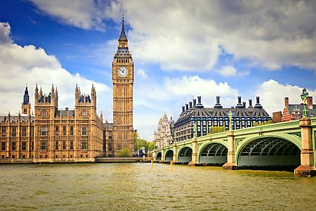
АНГЛИЯ

Slide 6
Именно в Англии возник обычай обмениваться к Новому году поздравительными открытками. Первая новогодняя открытка была напечатана в Лондоне в 1843 году.
Перед сном дети ставят на стол тарелку для подарков, которые им принесет Санта Клаус, а в башмаки кладут сено - угощение для ослика.
О приходе Нового года возвещает колокол. Правда звонить он начинает немного раньше полуночи и делает это "шепотом" - одеяло, которым он укутан, мешает ему продемонстрировать всю мощь. Но ровно в двенадцать колокола раздевают, и они начинают громогласно звонить в честь Нового года.
В английских домах к новогоднему столу подают индейку с кашатнами и жареным картофелем под соусом, а также тушеную брюссельскую капусту с мясными пирогами, после чего следуют пудинг, сладости, фрукты.
На Британских островах имеет большое распространение обычай "впуска Нового года" - символический рубеж перехода от прошлой жизни к новой. Когда часы бьют 12, открывают заднюю дверь дома, чтобы выпустить Старый год, а с последним ударом часов открывают переднюю дверь, впуская Новый год.

Slide 7
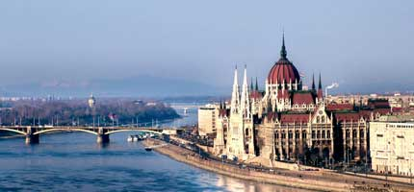
ВЕНГРИЯ

Slide 8
В Венгрии в "судьбоносную" первую секунду Нового года предпочитают свистеть - причем, используя не пальцы, а детские дудочки, рожки, свистульки.
Считается, что именно они отгоняют от жилища злых духов и призывают радость, благополучие. Готовясь к празднику, венгры не забывают о магической силе новогодних блюд: фасоль и грох сохраняют силу духа и тела, яблоки - красоту и любовь, орехи способны защитить от беды, чеснок - от болезней, а мед - подсластить жизнь.

Slide 9
ВЬЕТНАМ

Slide 10
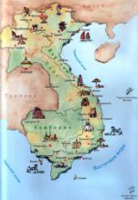
Новый год, Праздник Весны, Тет - все эти названия самого веселого вьетнамского праздника. Ветви расцветающего персика - символ Нового года - должны быть в каждом доме.
Дети с нетерпением ждут полночи, когда можно начать пальбу маленькими самодельными хлопушками.
Во Вьетнаме Новый год отмечается по лунному календарю, между 21 января и 19 февраля, когда здесь наступает ранняя весна. За праздничным столом - букеты цветов. В новогоднюю ночь принято дарить друг другу веточки персикового дерева с набухшими почками. С наступлением сумерек вьетнамцы разводят костры в парках, садах или на улицах, у костров собираются несколько семей. На углях готовятся особые лакомства из риса.
В эту ночь забываются все ссоры, прощаются все обиды. Вьетнамцы считают, что в каждом доме живет бог, и в Новый Год этот бог отправляется на небеса, чтобы там рассказать, как провел уходящий год каждый из членов семьи.
Когда-то вьетнамцы верили, что бог плавает на спине карпа. В наше время на Новый год вьетнамцы иногда покупают живого карпа, а потом выпускают его в реку или пруд. Они также полагают, что первый человек, который войдет в их дом в Новом Году, принесет удачу или неудачу в наступающем году.

Slide 11
ГЕРМАНИЯ

Slide 12
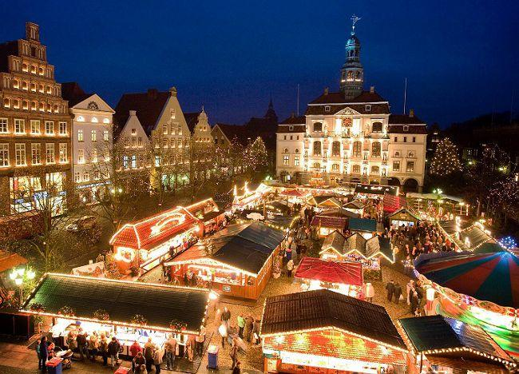
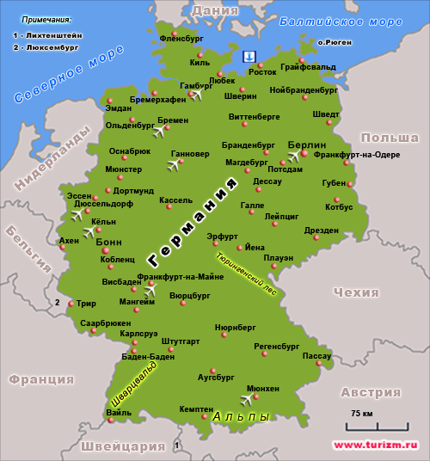
Рождество в Германии праздник семейный. Все должны непременно собраться за праздничным столом. В этот день происходит церемония обмена подарками, которая даже имеет свое название - Бешерунг. Апофеозом новогоднего пиршества является der Lebekuchen - коврижка-пряник. В 16 веке это "настоящее чудо из муки, сахара и изюма" порой могло достигать длины целой скамейки.

Slide 13
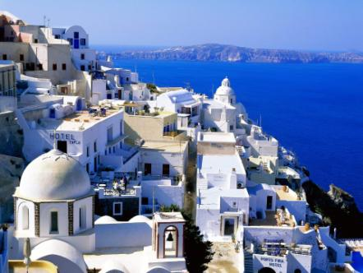
ГРЕЦИЯ

Slide 14
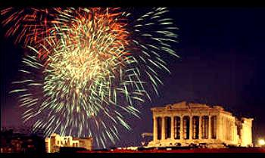
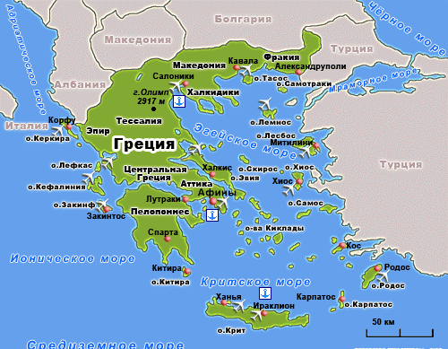
В Греции гости захватывают с собой большой камень, который бросают у порога, говоря слова: "Пусть богатства хозяина будут тяжелы, как этот камень". А если большого камня не досталось, бросают маленький камешек со словами: "Пусть бельмо в глазу у хозяина будет столь маленьким, как этот камень".
Новый год - это день святого Василия, который был известен своей добротой. Греческие дети оставляют свои ботинки у камина в надежде, что Святой Василий заполнит ботинки подарками.

Slide 15
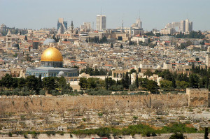
ИЗРАИЛЬ

Slide 16
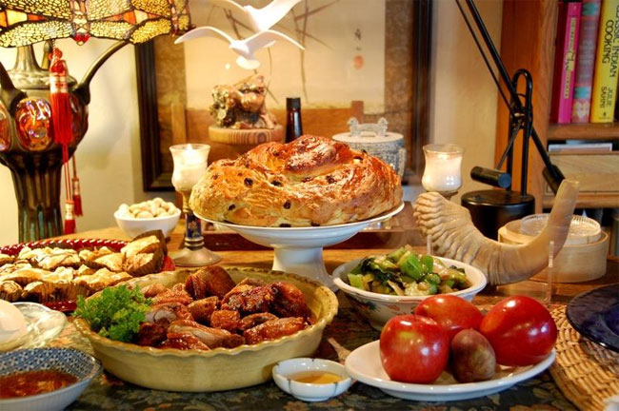
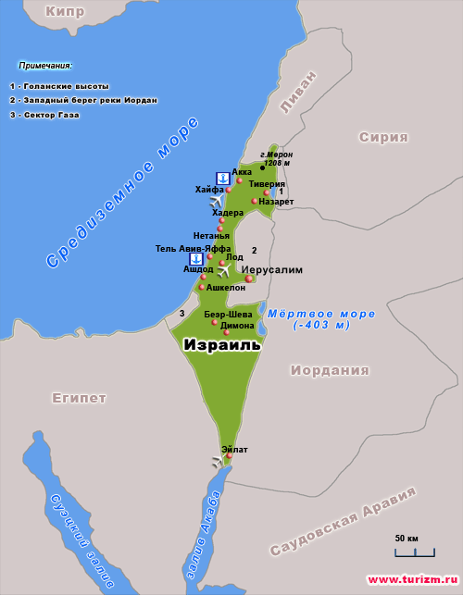
Новый год (Рош ха-Шана) празднуют в Израиле в первые два дня месяца Тишрей (Сентябрь). Рош ха-Шана - годовщина сотворения мира и начало царствования Бога.
Празник Новый год - это день молитв. По обычаю, в канун праздника едят особую пищу: яблоки с медом, гранат, рыбу, как символическое выражение надежд на приходящий год. Каждая трапеза сопровождается короткой молитвой. В основном, принято есть сладкую пищу, и воздерживаться от горькой. В первый день нового года принято идти к воде и произносить молитву Ташлих.

Slide 17
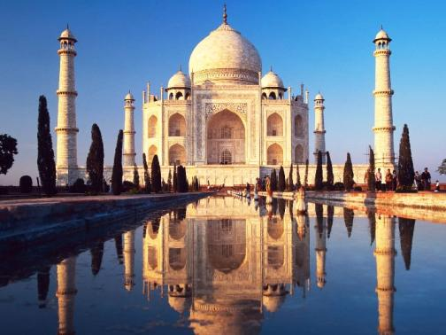
ИНДИЯ

Slide 18
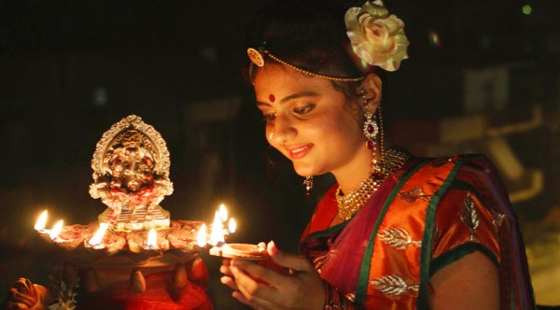
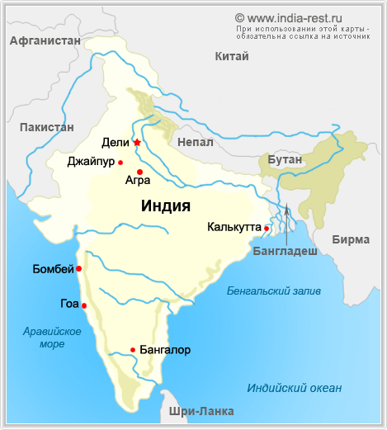
В разных частях Индии Новый год отмечают в разное время года. В начале лета - праздник Лори. Дети заранее собирают у дома сухие ветки, солому, старые вещи. Вечером разжигают большие костры, вокруг которых танцуют и поют.
А когда наступает осень, празднуют Дивали - праздник огней. На крышах домов, на подоконниках расставляют тысячи светильников и зажигают их в праздничную ночь. Девочки пускают по воде маленькие лодочки, на которых тоже горят огоньки.

Slide 19
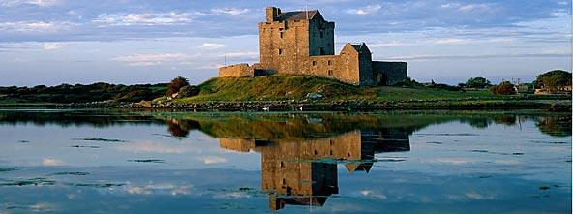
ИРЛАНДИЯ

Slide 20
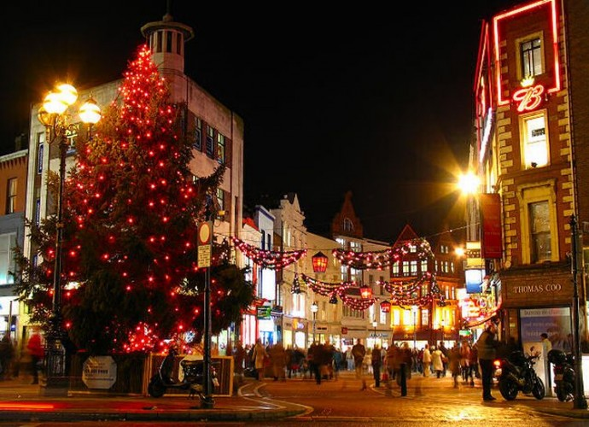
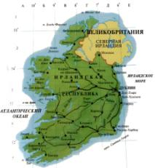
Ирландское Рождество - это в большей степени религиозный праздник, чем просто развлечение. Зажженные свечки ставят около окна в вечер перед Рождеством, в помощь Иосифу и Марии, если они ищут приют.
Ирландские женщины пекут специальное угощение seed cake для каждого члена семьи. Они также делают три пудинга - один на Рождество, другой на Новый Год и третий - на канун Крещения.

Slide 21
КИТАЙ

Slide 22
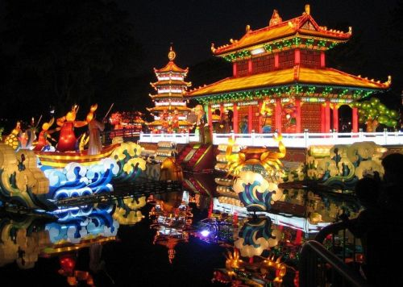
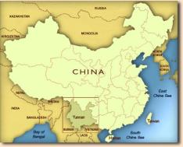
В Китае сохранилась новогодняя традиция купания Будды. В этот день все статуи Будды в храмах и монастырях почтительно омывают в чистой воде из горных источников. А сами люди обливаются водой в тот момент, когда другие произносят в их адрес новогодние пожелания счастья. Поэтому в этот праздничный день все ходят по улицам в насквозь промокшей одежде.
Судя по древнему китайскому календарю, китайцы входят в 48 век. Согласно ему эта страна вступает в 4702 год. На григорианское летоисчисление Китай перешел лишь в 1912 году. Дата китайского Нового Года каждый раз варьируется в промежутке от 21 января до 20 февраля.

Slide 23
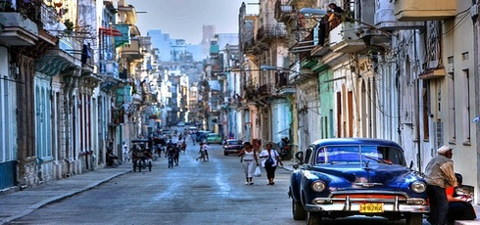
КУБА

Slide 24
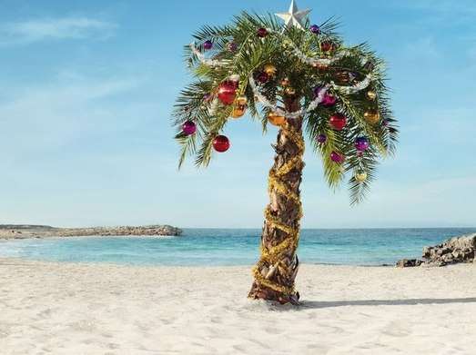
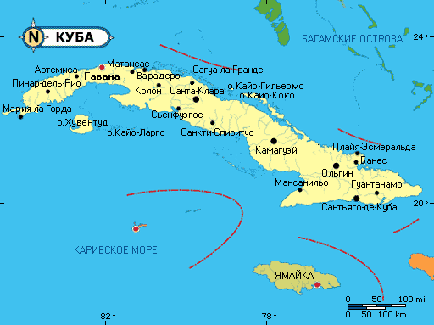
Детский новогодний праздник на Кубе называется День Королей. Королей-волшебников, приносящих подарки детям, зовут Бальтасар, Гаспар и Мельчор. Накануне дети пишут им письма, в которых рассказывают о своих заветных желаниях.
Кубинцы в канун Нового года заполняют водой всю посуду, которая есть в доме, а в полночь начинают выливать ее из окон. Так все жители острова Свободы желают Новому году светлого и чистого, как вода, пути. А пока часы бьют 12 ударов, необходимо скушать 12 виноградинок, и тогда добро, согласие, процветание и мир будут сопровождать тебя все двенадцать месяцев.

Slide 25
НЕПАЛ

Slide 26
В Непале Новый год встречают с восходом солнца. Ночью, когда полная Луна, непальцы зажигают огромные костры и кидают в огонь ненужные вещи. На следующий день начинается Праздник красок. Люди разрисовывают себе лица, руки, грудь необычным узором, а потом танцуют и поют песни на улицах.

Slide 27
ФИНЛЯНДИЯ

Slide 28
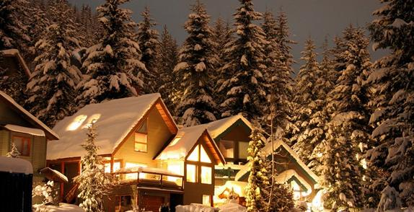
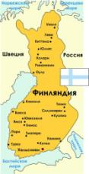
В заснеженной Финляндии основным зимним праздником считается Рождество, которое отмечают 25 декабря. В рождественскую ночь, преодолев долгую дорогу из Лапландии, в дома приходит Дед Мороз, оставляя на радость детворе большую корзину с подарками.
Новый год - своего рода повторение Рождества. Вновь вся семья собирается у ломящегося от разнообразных яств стола. В новогоднюю ночь финны пытаются узнать свое будущее и гадают, расплавляя воск и вливая его затем в холодную воду.

Slide 29
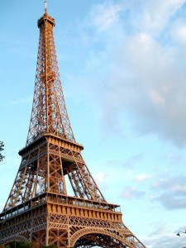
ФРАНЦИЯ

Slide 30
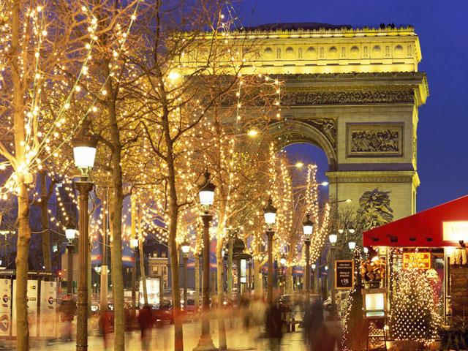
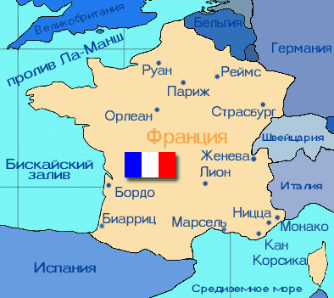
Французский Дед Мороз - Пер Ноэль - приходит в новогоднюю ночь и оставляет подарки в детских башмаках. Тот, кому достается боб, запеченный в новогодний пирог, получает титул "бобового короля" и в праздничную ночь все подчиняются его приказам.
Сантоны - деревянные или глиняные фигурки, которые ставят возле елки. По традиции, хороший хозяин-винодел непременно должен чокнуться с бочкой вина, поздравить ее с праздником и выпить за будущий урожай.

Slide 31
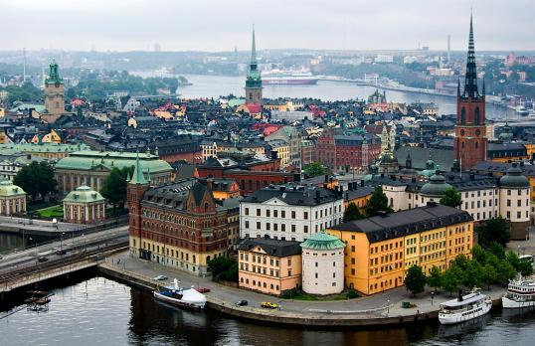
ШВЕЦИЯ

Slide 32
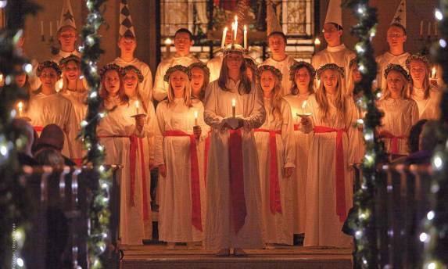
В Швеции перед Новым годом дети выбирают королеву света Лючию. Ее наряжают в белое платье, на голову надевают корону с зажженными свечами. Лючия приносит подарки детям и лакомства домашним животным: кошке - сливки, собаке - сахарную косточку, ослику - морковь. В праздничную ночь в домах не гаснет свет, улицы ярко освещены.

Slide 33
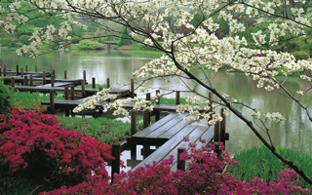
ЯПОНИЯ

Slide 34
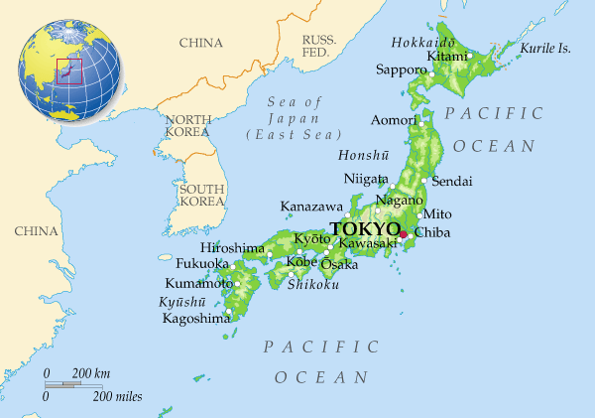
Японские дети встречают Новый год в новой одежде. Считается, что это приносит здоровье и удачу в Новом году. В новогоднюю ночь они прячут под подушку картинку с изображением парусника, на котором плывут семь сказочных волшебников - семь покровителей счастья.
Ледяные дворцы и замки, огромные снежные скульптуры сказочных героев украшают под Новый год северные японские города.
108 ударов колокола возвещают приход Нового года в Японию. По давнему поверью, каждый звон "убивает" один из человеческих пороков. Их, как считают японцы, всего шесть (жадность, злость, глупость, легкомыслие, нерешительность, зависть). Но у каждого из пороков есть 18 различных оттенков - вот по ним и звонит японский колокол.
В первые секунды Нового года следует засмеяться - это должно принести удачу. А чтобы счастье пришло в дом, японцы украшают его, точнее входную дверь, веточками бамбука и сосны - символами долголетия и верности. Сосна олицетворяет долголетие, бамбук - верность, а слива - жизнелюбие.
Еда на столе - тоже символическая: длинные макароны - знак долголетия, рис - достатка, карп - силы, фасоль - здоровья. В каждой семье готовят новогоднее угощение моти - колобки, лепешки, булки из рисовой муки.
Утром, когда Новый год вступает в свои права, японцы выходят из своих домов на улицу - встречать восход солнца. С первыми лучами они поздравляют друг друга и дарят подарки.
В домах ставят ветки, украшенные шариками моти, - новогоднее деревце мотибана.
Японского Деда Мороза зовут Сегацу-сан - Господин Новый год. Любимое новогоднее развлечение девочек - игра в волан, а мальчишки в дни праздника запускают традиционного воздушного змея.
Самый популярный новогодний аксессуар - грабли. Каждый японец считает, что иметь их необходимо, чтобы на Новый год было чем загребать счастье. Грабли из бамбука - кумаде - делают размером от 10 см до 1,5 м и украшают их разнообразными рисунками и талисманами.
Для того, чтобы задобрить Божество года, которое приносит счастье в семью, японцы строят перед домом небольшие воротца из трех бамбуковых палочек, к которым привязывают сосновые ветки. Более состоятельные люди покупают карликовую сосну, росток бамбука и маленькое деревце сливы или персика.

Slide 35
Все считают минуты до наступления долгожданного праздника! Все ждут волшебства, загадывают желания и дарят подарки!
С НОВЫМ ГОДОМ!!!

